Slide 1

Vazamento de dados - LGPD
Grupo:
Lucas Felipe Carvalho Caldeira
Bruno Bellezzia Chagas Leite
Rodrigo carvalho Mosqueira
Douglas Machado
Pedro Teodoro Castro Valadares
Henrique Augusto de Oliveira Marcelino

Slide 2

Contexto do Problema

Slide 3

O Problema
Falta de conhecimento sobre a LGPD, sobre a importância de dados fornecidos online e sobre os vazamentos de dados.
Empresas solicitando dados sensíveis dos usuários.
Falta de conhecimentos sobre a importância de determinados dados.
Falta de conhecimento sobre os vazamentos de dados.
Não saber reagir caso os seus dados sejam vazados.

Slide 4

Proposta de Solução

Slide 5

Solução
Criar uma plataforma informativa.
Conscientizar os usuários sobre a importância dos seus dados.
Informar sobre os tipos de dados e quais são mais importantes.
Informar aos usuários formas de se proteger de possíveis vazamentos
Informar sobre a LGPD, e como ela atua nas empresas, definindo quais dados podem ser cobrados dos usuários, quais podem ser compartilhados e o que fazer caso a empresa vaze esses dados.

Slide 6

Além disso...
Fornecer notícias e vídeos informativos sobre vazamentos de dados e LGPD.
Fornecer quizzes que reforçarão e fixarão os conhecimentos adquiridos.
Informar vazamentos recentes e empresas que mais vazam dados.

Slide 7
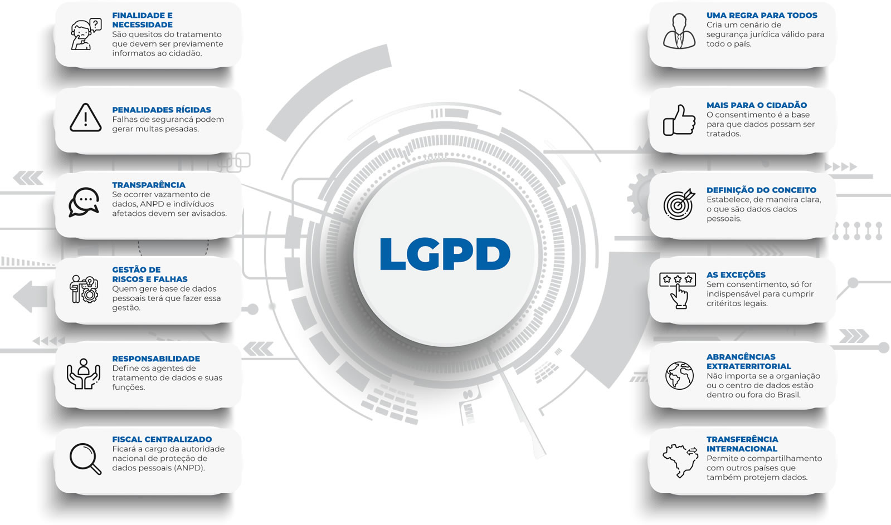

Slide 8


Slide 9
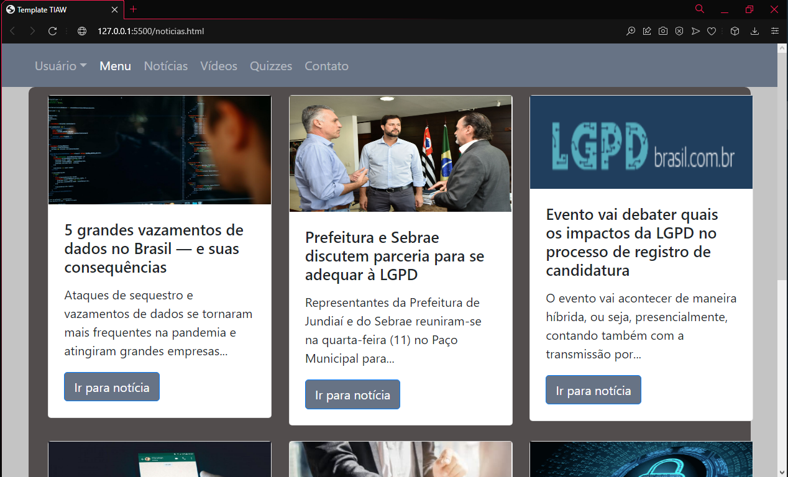
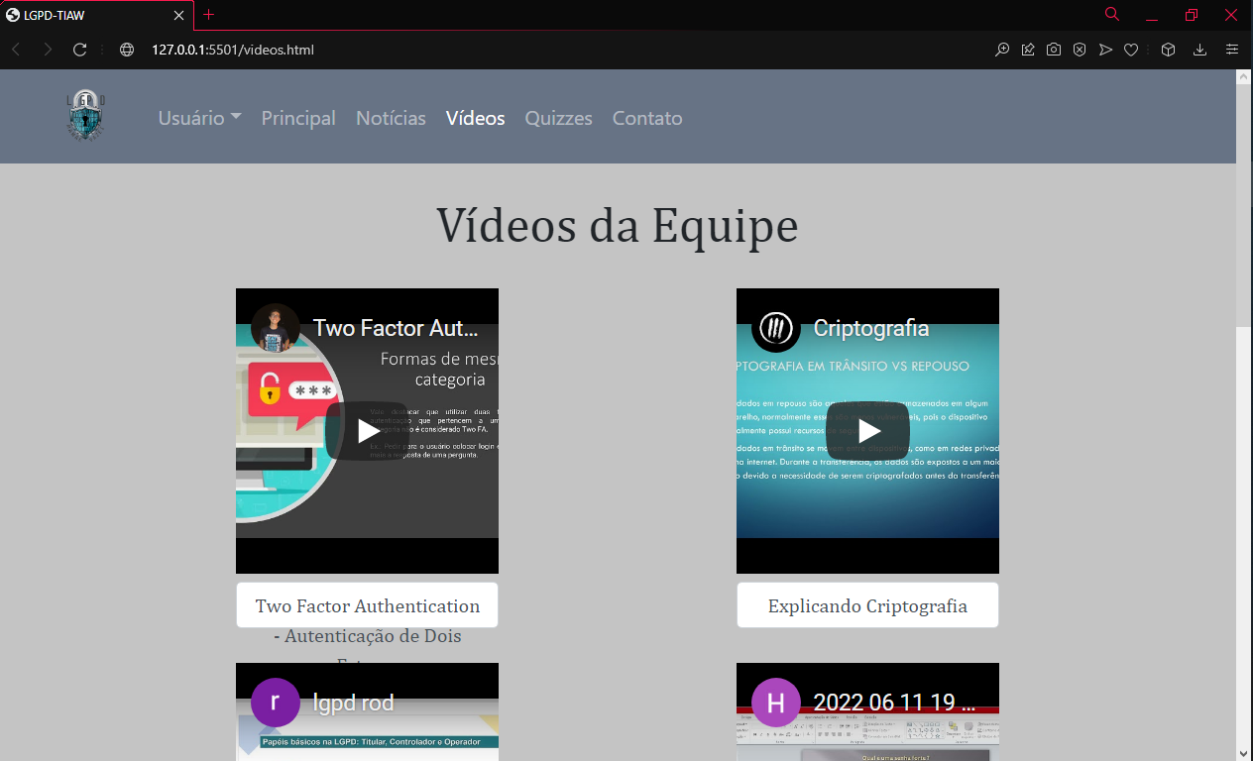
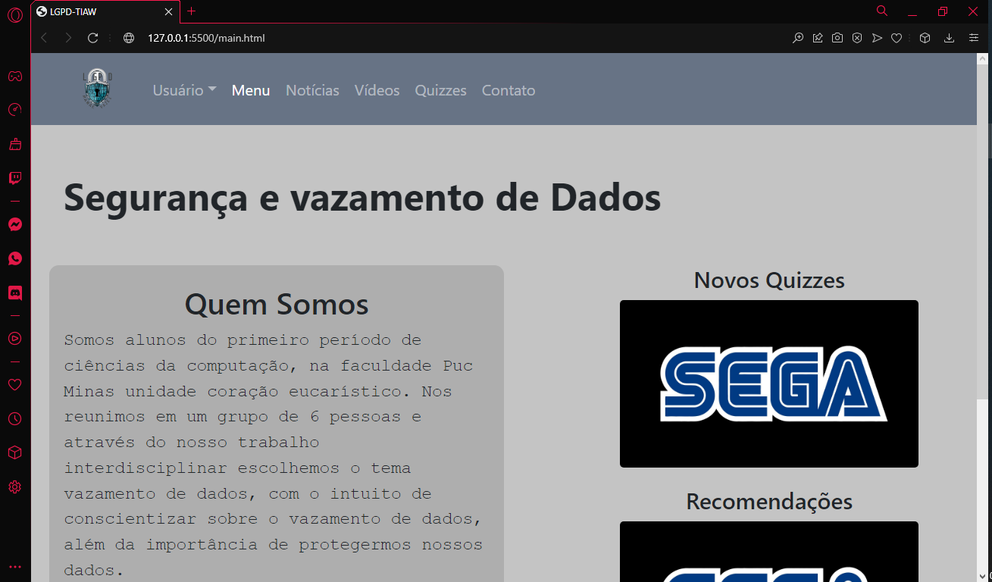
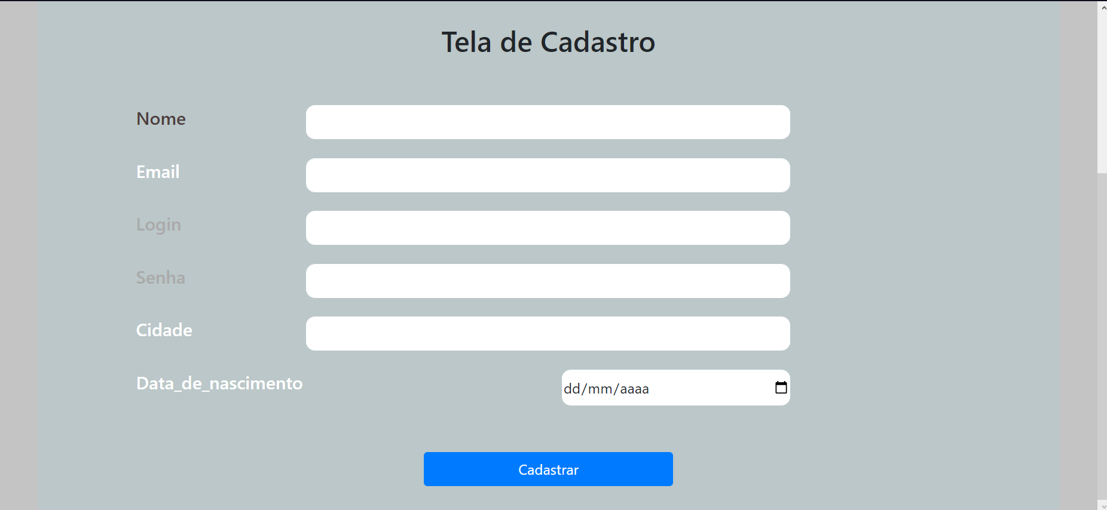
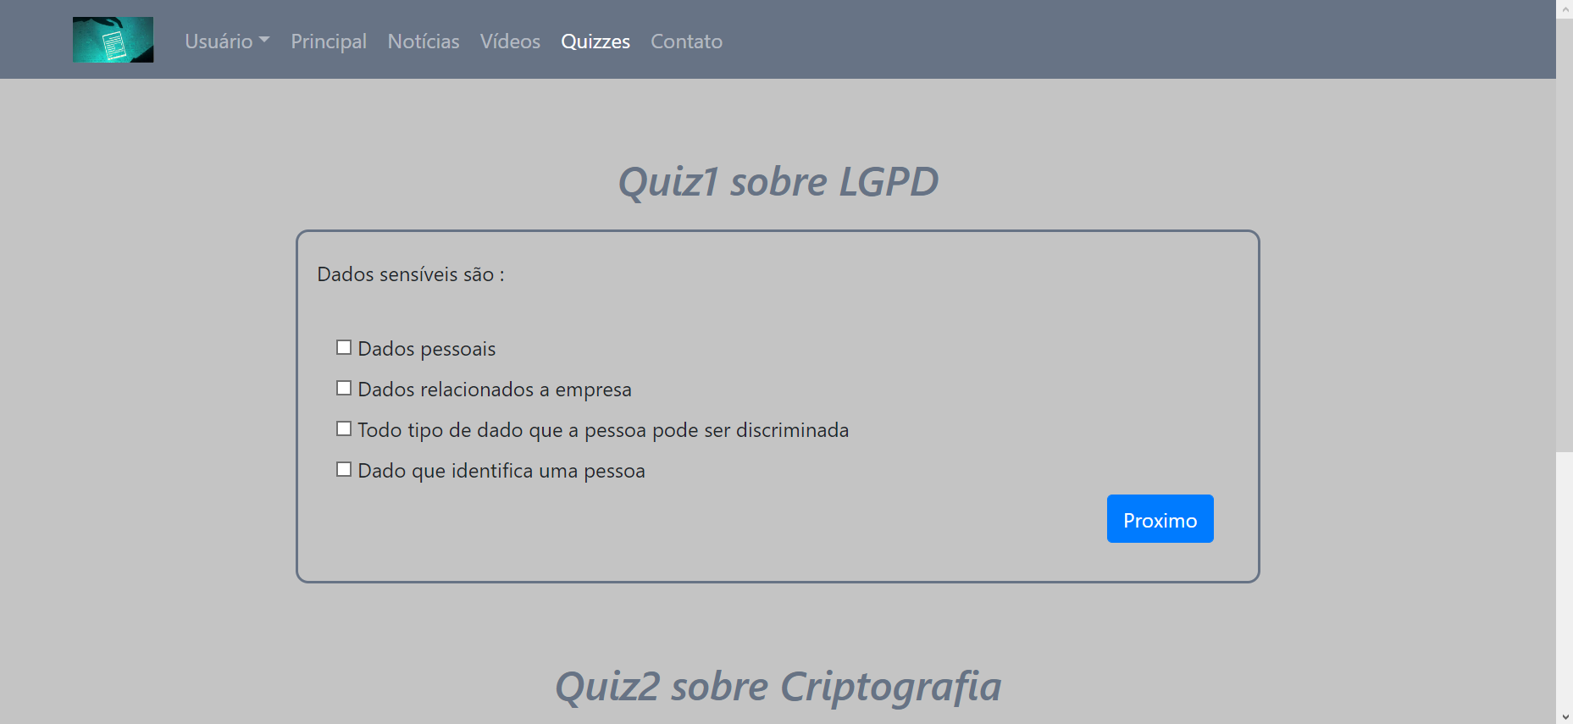
Um pouco sobre o site

Slide 10
Cadastro, Página inicial e Notícias

Slide 11
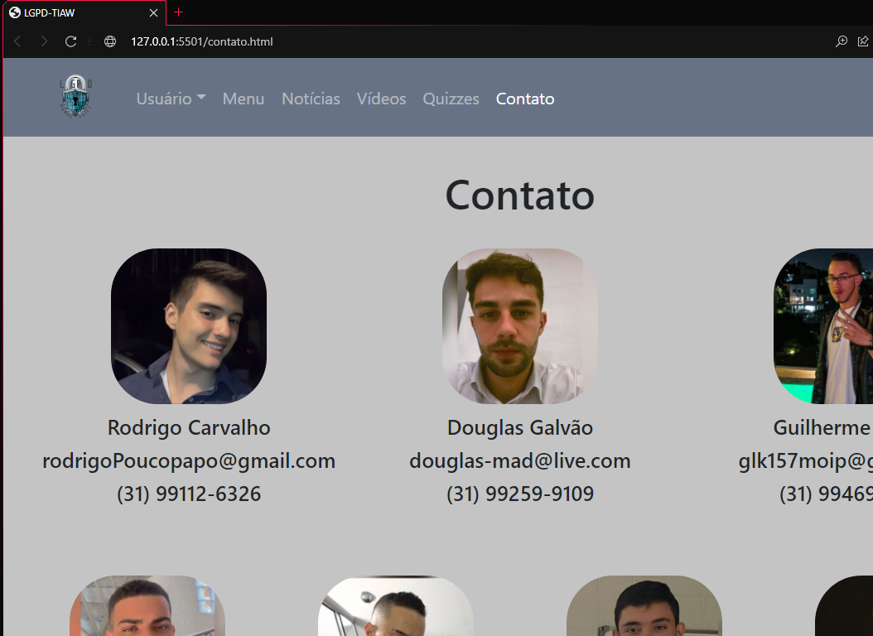
Vídeos, Quiz e Contatos

Slide 12

Metodologia do Grupo
Site criado com HTML, CSS e JavaScript.
Sistema de login que permitirá que os usuários visualizem e salvem conteúdos no site, como salvar a pontuação dos quizzes e visualizar os vídeos e notícias informativas.

